Slide 1
Тема урока:
Евгений Львович Шварц
«Сказка о потерянном времени»

Slide 2
Делу время – потехе час

Slide 3
Е. Л. Шварц

Slide 4
Книги Е.Л.Шварца

Slide 5
Книги Е.Л.Шварца

Slide 6
Книги Е.Л.Шварца

Slide 7
Книги Е.Л.Шварца

Slide 11
Евгений Львович Шварц.
«Сказка
о потерянном времени»

Slide 12
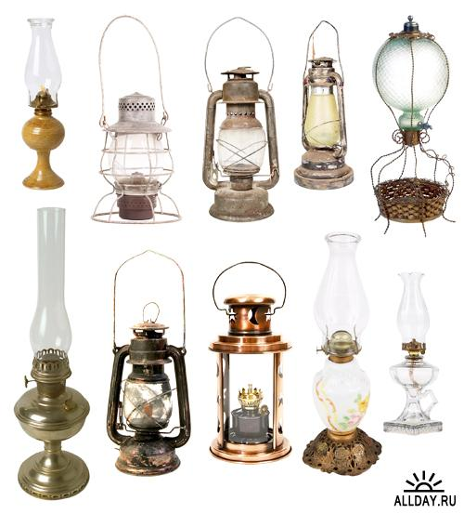
Керосиновые лампы

Slide 13
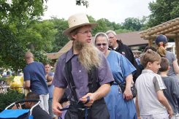
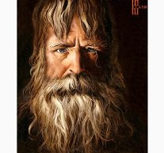
Окладистая борода

Slide 14
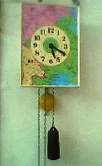
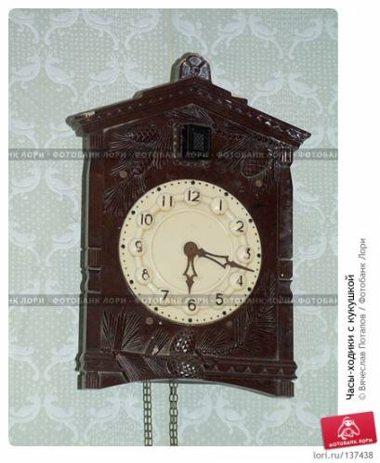
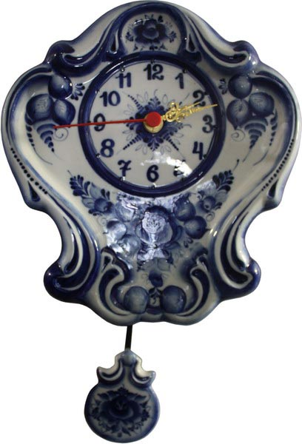
ходики

Slide 15
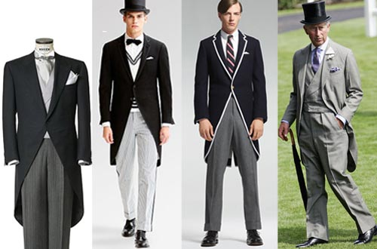
Пола, полы

Slide 16
Поговорка
Всё пропало.
Терять время понапрасну.
Держать ухо востро.

Slide 18
Домашнее задание:
дочитать сказку стр. 4 – 10;
ответить на вопросы в тетради по чтению стр. 57

